Slide 1
CAPÍTULO 22
Avaliação diagnóstica e formativa, rubricas e feedback
Parte IV — Aplicações práticas no trabalho docente
Inteligência Artificial Aplicada à Educação · Araken de Medeiros Santos
Notes:
Abertura do capítulo 22. Apresente o tema e peça que a turma pense em uma situação do dia a dia relacionada.

Slide 2
O que vamos aprender
Distinguir avaliação diagnóstica, formativa e somativa
1
Planejar diagnósticos curtos que revelem o raciocínio
2
Elaborar rubricas claras, observáveis e construídas com a turma
3
Produzir feedback que indique o próximo passo
4
Reconhecer limites de notas automáticas e de detectores de IA
5
IA aplicada à Educação · Cap. 22
Notes:
Apresente os objetivos. Pergunte à turma: quantos já tiveram uma pilha de textos para corrigir e pouco tempo? Anuncie que o capítulo trata de ganhar tempo sem perder o caráter formativo. Tempo: 2 minutos.

Slide 3
CENTO E VINTE REDAÇÕES
A IA corrige tudo em minutos. O que posso delegar e o que não posso?
Cena fictícia: Rogério ganha tempo, mas perde o controle sobre o que os estudantes recebem.
IA aplicada à Educação · Cap. 22
Notes:
Conte a cena de Rogério com 120 redações. A IA devolve notas e elogios, mas duas sugestões contradizem o que ele ensinou e uma estudante esforçada recebe nota baixa e comentário seco. Pergunte: o que posso delegar e o que não posso? Deixe 2 minutos de debate.

Slide 4
Três funções da avaliação
1
2
3
Diagnóstica
Formativa
Somativa
Antes de ensinar: o que já sabem e que ideias equivocadas trazem? Não precisa gerar nota.
Durante: onde estão e o que fazer a seguir? Ajusta o ensino enquanto há tempo.
Ao final: o que foi aprendido? Certifica, classifica ou informa.
IA aplicada à Educação · Cap. 22
Notes:
Três funções da avaliação, e confundi-las gera frustração. Diagnóstica: antes, para decidir o que ensinar. Formativa: durante, para ajustar enquanto há tempo. Somativa: ao final, para certificar. A LDB indica avaliação contínua e cumulativa, com prevalência dos aspectos qualitativos. Uma prova pode ser formativa se usada para replanejar.

Slide 5
Provar o tempero durante o preparo
O QUE É
É COMO…
A avaliação formativa ajusta o ensino enquanto ainda dá para corrigir. A somativa certifica ao final.
o cozinheiro que prova o sal durante o preparo, e não só o cliente com o prato pronto.
“Provas demais, 'provas de tempero' de menos.”
IA aplicada à Educação · Cap. 22
Notes:
Use a analogia da cozinha. Provar o tempero durante o preparo é formativo; o cliente que prova o prato pronto faz avaliação somativa. A escola precisa das duas, mas costuma ter provas demais e provas de tempero de menos.

Slide 6
Diagnóstico: curto, específico, orientado
1
2
3
4
5
Pergunta aberta curta
Item com distratores diagnósticos
Mapa conceitual ou desenho
Problema de entrada com método registrado
Conversa e observação
›
›
›
›
Uma boa pergunta é aquela cuja resposta muda o plano de aula.
IA aplicada à Educação · Cap. 22
Notes:
Estratégias de diagnóstico curto: perguntas abertas, itens de múltipla escolha com distratores diagnósticos, mapas conceituais, problemas de entrada e conversas. Cada alternativa errada deve corresponder a uma ideia equivocada comum. Pergunte: que pergunta mudaria seu plano de aula?

Slide 7
Pare e verifique o diagnóstico
Resolva todos os itens e veja se há mais de uma resposta defensável
!
O item mede o conceito, não a leitura do enunciado?
!
Teste com um colega ou estudante de outra turma
!
Decida de antemão o que fará com cada padrão de respostas
!
IA aplicada à Educação · Cap. 22
Notes:
Pare e verifique antes de aplicar um diagnóstico feito com IA. A IA erra conceitos e repete itens ambíguos. Resolva você mesmo todos os itens. Nunca insira respostas com nome, imagem ou dados de estudantes em ferramentas externas. Para turmas pequenas, tabulação em papel é rápida.

Slide 8
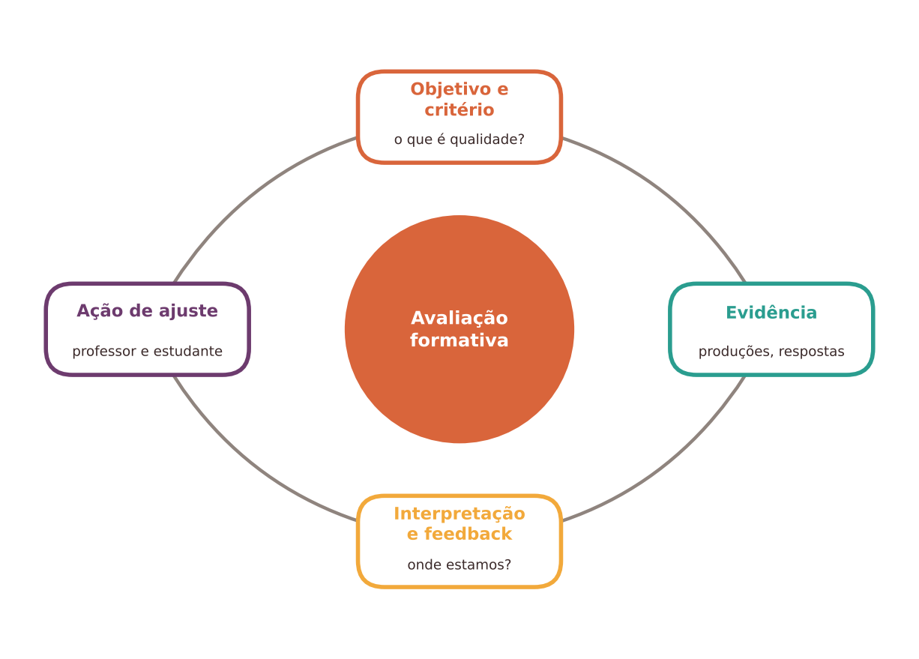
O ciclo da avaliação formativa
Figura 22.2 — Critério, evidência, interpretação e feedback, ação de ajuste.
IA aplicada à Educação · Cap. 22
Notes:
O ciclo da avaliação formativa só se completa quando há ação depois da evidência. A IA pode apoiar a interpretação de evidências que você coletou, como agrupar respostas anonimizadas por tipo de erro. A decisão é sua. Se a ferramenta disser que a turma está bem, pergunte com base em quê.

Slide 9
Formativa de baixo custo
1
2
3
4
Bilhete de saída
Quatro cantos ou cartões
Pergunta de verificação
Pares e autoavaliação
Uma pergunta que revele o raciocínio. Leia em dez minutos e agrupe em pilhas.
Mostram a distribuição de ideias da turma em segundos.
No meio da explicação, com tempo para pensar.
Revisão com critérios; o estudante reconhece onde está.
IA aplicada à Educação · Cap. 22
Notes:
Estratégias formativas de baixo custo. Bilhetes de saída, quatro cantos ou cartões, perguntas de verificação, revisão em pares e autoavaliação guiada. Sugira o bilhete de saída semanal: ler em dez minutos, agrupar em três ou quatro pilhas e começar a aula seguinte por elas.

Slide 10
Rubrica: o mapa do que é qualidade
O QUE É
É COMO…
Descreve critérios e níveis de desempenho. Vale mais quando usada antes e durante a tarefa, não só na nota.
a legenda de um mapa: sem ela, o caminho existe, mas ninguém sabe ler.
“Rubrica entregue só na hora da nota quase não ensina.”
IA aplicada à Educação · Cap. 22
Notes:
Defina rubrica: critérios de qualidade e níveis de desempenho. Pode ser analítica ou holística. Usada antes e durante a tarefa ela apoia a aprendizagem; entregue só na hora da nota, tem pouco efeito. Peça um exemplo de critério para argumentação escrita.

Slide 11
Boas práticas de rubrica
1
2
3
4
Poucos critérios
Descritores observáveis
Construir com a turma
Calibrar
De três a cinco, ligados aos objetivos da tarefa.
O que o estudante faz em cada nível, sem 'bom' ou 'excelente'.
Com exemplos de trabalhos anônimos.
Dois colegas avaliam os mesmos trabalhos; divergência mostra descritor ambíguo.
IA aplicada à Educação · Cap. 22
Notes:
Anatomia de uma rubrica: critério, níveis, descritores e pesos opcionais. Boas práticas: poucos critérios, entre três e cinco; descritores observáveis, sem adjetivos vagos; construção com a turma; calibração entre colegas; uso formativo com autoavaliação.

Slide 12
IA e rubricas: o que pode e o que não
Pode rascunhar
Não delegue
Critérios e descritores a partir dos seus objetivos
Versão em linguagem simples para os mais novos
Ponto de partida para testar em trabalhos reais
Você ajusta e valida
Aplicar a rubrica e dar nota
Notas inconsistentes entre execuções
Vieses de estilo, língua e dialeto
Responsabilidade pela decisão
IA aplicada à Educação · Cap. 22
Notes:
A IA e as rubricas. Pode rascunhar critérios e descritores, ou versões em linguagem simples. Mas rubricas geradas costumam ser genéricas, com descritores quase intercambiáveis. Teste em dois ou três trabalhos reais. Evite pedir que a IA aplique a rubrica e atribua notas: nota é decisão profissional.

Slide 13
Feedback: do comentário à ação
Pouco útil
Mais útil
'Melhore a argumentação.'
'Bom trabalho!'
'Atenção ao raciocínio.'
Lista de quinze apontamentos
'Sua tese aparece só no último parágrafo. Reescreva o primeiro.'
'Falta explicar por que o segundo dado favorece a conclusão.'
'No passo 3 você somou os denominadores. Refaça.'
Uma ou duas prioridades
IA aplicada à Educação · Cap. 22
Notes:
Feedback útil indica o próximo passo. A síntese clássica propõe três perguntas: para onde vou, como estou indo, o que faço a seguir. Comentários sobre a pessoa ajudam pouco. Peça que a turma reescreva 'Melhore a argumentação' como feedback mais útil. Dê uma ou duas prioridades, não quinze.

Slide 14
Arranjo prudente para o feedback
1
2
3
A IA rascunha, com texto sem identificação
O professor lê, decide e assina
O estudante age: revisa, responde, refaz
›
›
Sem ação do estudante, não há ciclo formativo.
IA aplicada à Educação · Cap. 22
Notes:
Arranjo prudente: a IA rascunha a partir de critérios seus e de texto sem identificação; o professor lê, decide e assina; o estudante age. Sem ação, não há ciclo. Os resultados de feedback por IA são promissores, mas contextuais, recentes e mistos.

Slide 15
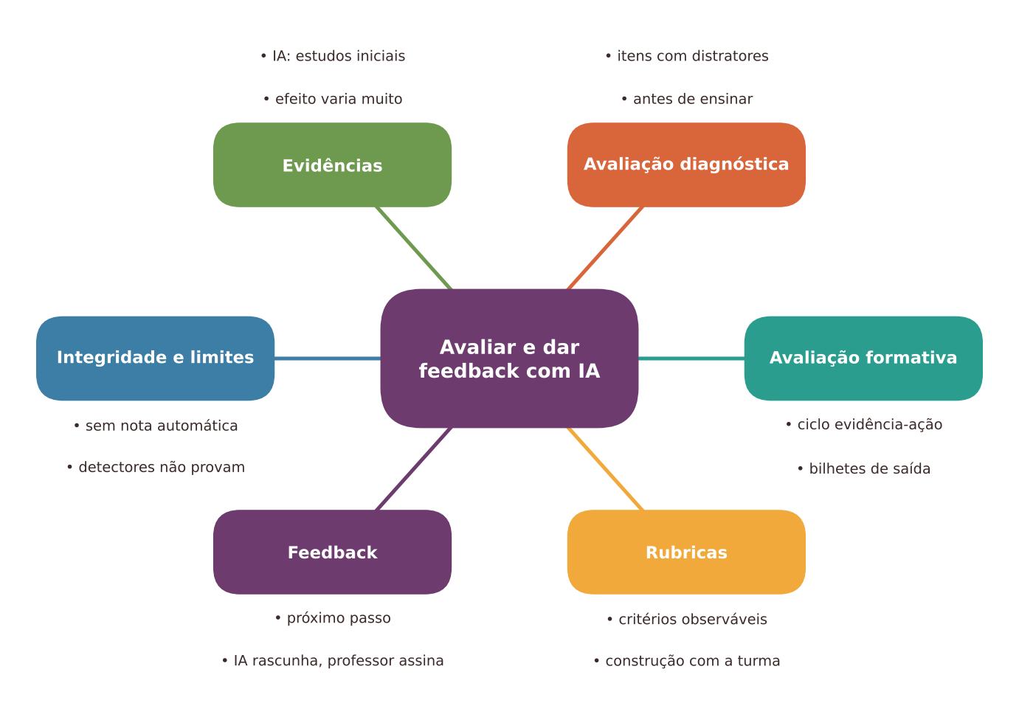
Mapa do capítulo
Figura 22.1 — Mapa dos conceitos principais do capítulo.
IA aplicada à Educação · Cap. 22
Notes:
Mapa do capítulo. Use para situar o que vem a seguir: atividades, integridade e limites, e evidências.

Slide 16
O que a pesquisa permite afirmar
1
2
3
4
Formativa e feedback
Rubricas
Feedback por IA
Detectores
Podem ajudar a aprender, com grande variação conforme tipo, tarefa e contexto.
O uso formativo é o que mais se associa a ganhos.
Estudos recentes e contextuais, com resultados mistos. Faltam dados na educação básica brasileira.
Limitações importantes e viés contra escritores não nativos.
IA aplicada à Educação · Cap. 22
Notes:
O que a pesquisa permite afirmar. Formativa e feedback informativo podem ajudar, com efeito que varia muito. Rubricas: uso formativo é o que mais se associa a ganhos. Feedback por IA: estudos recentes, em contextos específicos, resultados mistos. Detectores: limitações importantes e viés contra escritores não nativos.

Slide 17
Atividade 1: diagnóstico de entrada e plano de ação
PASSO A PASSO
TEMPO
Escolher o conceito central e listar equívocos prováveis
Rascunhar itens com distratores (IA opcional)
Resolver, validar e ficar com quatro a seis itens
Aplicar em 15 min, sem nota, com justificativa em uma frase
Tabular e decidir uma ação por equívoco frequente
Devolver o padrão geral à turma, sem expor indivíduos
60 min preparo, 15 min aplicação, 30 min análise
PRODUTO
Diagnóstico de 4 a 6 itens, folha de tabulação e plano da aula seguinte
POUCOS RECURSOS
Itens no quadro e cartões A, B, C e D de folha dobrada; contagem manual.
IA aplicada à Educação · Cap. 22
Notes:
Atividade 1: diagnóstico de entrada. Escolha um conceito central, liste equívocos prováveis, valide quatro a seis itens, aplique sem nota em 15 minutos, tabule e transforme em plano de ação. IA só na preparação, opcional. Sem recursos: cartões A, B, C e D de folha dobrada.

Slide 18
Atividade 2: rubrica da turma e feedback em ciclo
PASSO A PASSO
TEMPO
Ordenar quatro textos anônimos e anotar por quê
Agrupar as razões em três a cinco critérios
Descrever os quatro níveis; testar em dois textos
Feedback de pares: ponto forte, prioridade e pergunta
Professor dá uma ou duas orientações; estudante revisa
3 aulas de 50 minutos
PRODUTO
Rubrica da turma, textos revisados e ajustes para a próxima tarefa
POUCOS RECURSOS
Cópias manuscritas, exemplos escritos pelo professor e IA fora do processo.
IA aplicada à Educação · Cap. 22
Notes:
Atividade 2: rubrica construída com a turma e feedback em ciclo. Comece pela ordenação de quatro textos anônimos, extraia critérios, descreva níveis, teste a rubrica, faça feedback de pares e revise. A IA só entra, opcional, para rascunhar descritores que serão comparados com os da turma.

Slide 19
Notas automáticas e detectores
Não delegue a nota: a responsabilidade é do professor
!
Detectores não são prova isolada; há viés contra não nativos
!
Em caso de suspeita: converse e peça explicação oral
!
Trabalhos e notas são dados pessoais: proteja-os
!
IA aplicada à Educação · Cap. 22
Notes:
Notas automáticas, detectores e decisões consequentes exigem supervisão humana e devido processo. Não delegue a nota. Não use detectores como prova isolada: em caso de suspeita, converse, peça explicação oral e compare com produções em sala. Explique as regras antes de cada tarefa e proteja os dados.

Slide 20
Quando dispensar a IA na avaliação
1
2
3
4
Notas e decisões
Situações sensíveis
Sem anonimizar
Sem tempo de revisar
Atribuir nota, aprovar ou reprovar.
Dificuldades pessoais, relatos de sofrimento, suspeita de má conduta.
Se não dá para anonimizar o material, não envie.
Ou quando o objetivo é avaliar o estudante sem apoio.
IA aplicada à Educação · Cap. 22
Notes:
Quando dispensar a IA na avaliação. Notas e aprovação ou reprovação. Feedback em situações sensíveis, como sofrimento ou suspeita de má conduta. Quando não dá para anonimizar. Quando não há tempo de ler e revisar o rascunho. E quando o objetivo é avaliar o estudante sem apoio.

Slide 21
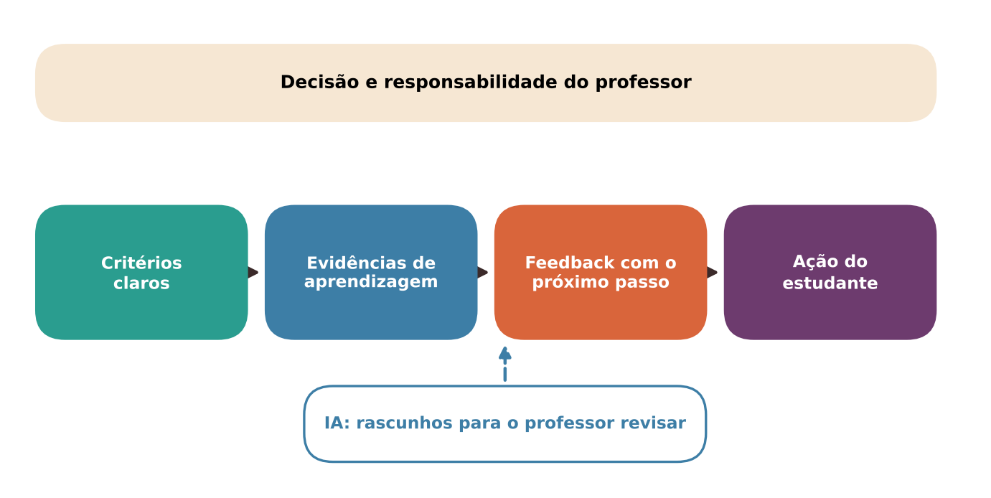
Síntese: critérios, evidências, feedback e ação
Figura 22.3 — Sob responsabilidade do professor, com a IA como rascunho.
IA aplicada à Educação · Cap. 22
Notes:
Síntese: critérios claros, evidências de aprendizagem, feedback com o próximo passo e ação do estudante, tudo sob a responsabilidade do professor, com a IA como rascunho a ser revisado.

Slide 22
O que vale a pena lembrar
✓
Diagnóstico orienta, formativa ajusta, somativa certifica
✓
Diagnóstico bom: curto, específico, leva a uma decisão
✓
Rubricas valem antes e durante a tarefa, com critérios observáveis
✓
Feedback indica o próximo passo; a IA rascunha, você assina
✓
Não delegue notas; detectores não são prova isolada
✓
Proteja dados: anonimize e siga a LGPD e a escola
IA aplicada à Educação · Cap. 22
Notes:
Releia os pontos. Sugira o experimento: cada estudante recebe feedback de um colega e escreve uma resposta: vou mudar X porque, não vou mudar Y porque.

Slide 23
Para pensar na sua prática
Que decisão de ensino você já mudou por causa de uma evidência da turma?
?
Que critérios das suas avaliações os estudantes explicam com suas palavras?
?
Que parte do seu feedback poderia ser rascunhada com segurança?
?
Que regras sobre IA nas avaliações você combinaria com a turma?
?
IA aplicada à Educação · Cap. 22
Notes:
Dê 5 minutos de escrita e depois conversa em duplas. Convide a turma a combinar as regras sobre IA nas avaliações do próximo bimestre.

Slide 24
A IA rascunha. O professor lê, decide e assina.
A docência é insubstituível.
Obrigado(a)!
Notes:
Encerramento. Convide a turma a escolher uma ideia para experimentar nesta semana.

